Slide 1
第 4章 次数资料的假设检验
生 物 统 计 学
彭司华
2020年2月

Slide 2
第 4章 次数资料的假设检验
4.1次数资料的χ²值与χ²检验
4.1.1次数资料的χ²值
生物的质量性状，常通过统计各种属性的个体数目而获得次数资料。
总体或样本内只存在两种类型的个体，
总体或样本存在三种或三种以上类型的个体
从三个或三个以上的二项总体中进行抽样
捕获的1龄以上的四川岷江上游齐口裂腹鱼148尾，经检查有雄鱼86尾，雌鱼62尾。按1:1的性别比例，148尾齐口裂腹鱼中雄性、雌性的理论次数各为74尾。以O表示实际观察次数，以E表示理论次数。
性别
实际观察次数（O）
理论次数（E）
O－E
（O-E）²/E
雄性
86（O₁）
74（E₁）
12
1.9459
雌性
62（O₂）
74（E₂）
-12
1.9459
总和
148
148
0
3.8918

Slide 3
χ²是度量实际观察次数与理论次数偏离程度的一个统计量。
χ²越小，表明实际观察次数与理论次数越接近；
χ² =0，表示两者完全吻合；
χ²越大，表示两者相差越大。
5.1.2 χ²检验
由χ²分布可对次数资料作假设检验，其步骤为：
① 提出H₀和H_{A}。
如：假设H₀：观察次数与理论次数相等，H_{A}：观察次数与理论次数不相等。
②计算检验统计量。
在H₀为正确的前提下，计算各E_{i}，并根据各O_{i}代入公式计算χ²值。
③规定显著水平α，并查附表5得到df＝（k－m）时的χ²_{α(df)}值。
④ 做出推断。
若实得χ² < χ²_{α(df)} ，则接受H₀；若实得χ² ≥ χ²_{α(df)} ，则否定H₀，接受H_{A}。

Slide 4
4.1.3 χ²检验的连续性矫正
χ²分布为连续性分布，而χ²检验所针对的资料是间断性的次数资料
由连续性分布计算出的概率仅是无效假设发生的真正概率值的近似值
由理论分布计算得到的概率值与实际情况发生的概率有差异，在df=1时尤其明显。应当矫正，这种矫正称为连续性矫正。
1934年英国统计学家F.Yates提出对χ²检验进行连续性矫正，矫正后的χ²用χ²_{c}表示。
0.5称为矫正常数，但当自由度df≥2时，一般可不作矫正。
上例中性别的χ² =3.8918。由于df=1，需进行连续性矫正，有
查χ²临界值表，得χ²_{0.05}（1）=3.84 ，而χ²_{c} < χ²_{0.05}（1） ，则P>0.05，因此接受H₀，即实际调查得到的雄性、雌性鱼尾数与理论次数的差异是由误差引起的可能性较大，说明齐口裂腹鱼的性别符合1:1理论比例。

Slide 5
4.2 适合性测验
适合性测验是指测验实际观察次数与某理论次数是否相符，常被用于遗传学研究中。
例4.1 在某对虾养殖场随机捕获1264尾对虾，其中雄性658尾，雌性606尾，试测验这批对虾的性别比是否符合1:1的理论比例。
解：对虾性别有雄性和雌性两种，其自由度df=2－1=1。故应作连续性矫正。
假设H₀：观察次数与理论次数相符，即对虾性别比符合1:1的理论比例；H_{A}：观察次数与理论次数不相符，即对虾性别比不符合1:1的理论比例。
按对虾雄性和雌性的理论比例为1:1，计算到对虾雄性、雌性的理论次数均为1264×1/2=632尾，得
确定显著水平α为0.05，据df=1查表得χ²_{0.05（1）}=3.84 ，因χ²_{c} < χ²_{0.05（1）} ，P>0.05 ，故接受H₀，即对虾雄性、雌性尾数符合1:1理论比例。

Slide 6
例4.1 R语言实现
>chisq.test(c(658,606), correct = TRUE, p=c(1,1)/(1+1))
Chi-squared test for given probabilities
data: c(658, 606)
X-squared = 2.1392, df = 1, p-value = 0.1436

Slide 7
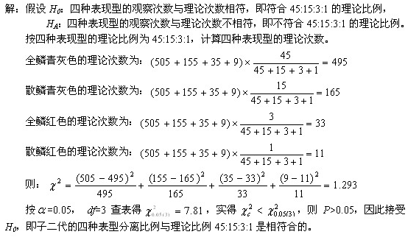
例4.2 吴清江（1980）等用兴国红鲤与散鳞镜鲤杂交来研究鳞型与体色两对性状的遗传分离现象，得其子二代的表型分离次数分别为：全鳞青灰色505尾，散鳞青灰色155尾，全鳞红色35尾，散鳞红色9尾。试测验其子二代的分离比例是否与理论比例45:15:3:1相符合。

Slide 8
> chisq.test(c(505,155,35,9), p=c(45,15,3,1)/(45+15+3+1))
Chi-squared test for given probabilities
data: c(505, 155, 35, 9)
X-squared = 1.2929, df = 3, p-value = 0.7308
例4.2 R语言实现

Slide 9
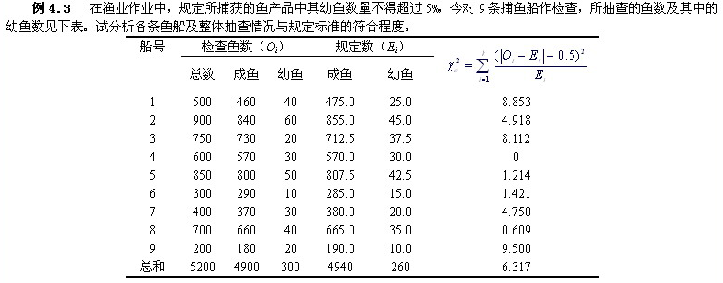

Slide 10
4.3 独立性测验
独立性测验是指测验两因素间相互独立还是相互关联
如：鱼塘清池与否与鱼病的发生是否有关
草鱼注射三联苗与否与草鱼的疾病发生是否有关
独立性测验与适合性测验的不同点：
研究目的不同：
适合性测验是研究实际次数与理论次数是否相符合，
独立性测验是研究两因素间是相互独立，还是相互关联的问题。
属性类别不同：
独立性测验的次数资料是按行、列两向排成联列表，根据因素水平数的多少有2×2表，2×C表，R×C表等几种形式；
适合性测验只按某一因素的属性类别，如性别、表现型等将次数资料归组。
理论次数计算不同：
适合性测验理论次数的计算是按已知的属性分配理论比例进行；
独立性测验在计算理论次数时无已知的理论比例，理论次数的计算是在因素相互独立的前提下推算出来的。

Slide 11
4.3.1 2×2表独立性测验
2×2联列表是指两行两列的联列表。
独立性测验时，其自由度df=(2-1)(2-1)=1；理论次数的计算是在假定两因素相互独立的前提下推算的，为：
E_{ij}为第i行第j列的理论次数；T_{i.}为第i行的总和数；T._{.j}为第j列的总和数；T为全试验的总和数。那么χ²_{c}为：
例4.5 西南农业大学水产学院在苴草制剂对草鱼的诱食作用研究中，得到下表所示结果。试测验苴草制剂对草鱼是否有诱食作用。

Slide 12
例4.5 R语言实现
data4.5<-matrix(c(46,6,4,44), nrow=2,
dimnames=list(c("添加", "未添加"),c("起反应","未起反应")))
chi.result4.5<-chisq.test(data4.5)
Pearson's Chi-squared test with Yates' continuity correction
data: data4.5
X-squared = 60.938, df = 1, p-value = 5.892e-15
data4.5<-matrix(c(46,6,4,44), nrow=2,
dimnames=list(c("添加", "未添加"),c("起反应","未起反应")))
chi.result4.5<-chisq.test(data4.5, correct=FALSE)
Pearson's Chi-squared test
data: data4.5
X-squared = 64.103, df = 1, p-value = 1.181e-15

Slide 13
4.3.2 2×C表的独立性测验
2×C表是两行C（C≥3）列的联列表。独立性测验时，自由度为df=(2-1)(C-1)=C-1 ≥ 2，不进行连续性矫正。
例4.6 比较池塘养鱼中鱼的放养密度与发病间的关系，得结果下表，试测验鱼的发病与放养密度是否有关。

Slide 14
例4.6 R语言实现
data4.6<-matrix(c(35,365,46,358,68,328), nrow=2,
dimnames=list(c("bingyu", "jiankang "),c("su","zhong","mi")))
chi.result4.6<-chisq.test(data4.6, correct=FALSE)
Pearson's Chi-squared test
data: data4.6
X-squared = 13.573, df = 2, p-value = 0.001129

Slide 15
4.3.3 R×C表的独立性测验
R×C表是指R行C列（R、C≥3）的联列表。独立性测验时，自由度df=(R-1)(C-1) ≥ 4，不进行连续性矫正。
例4.7 比较几种饵料与喂养虹鳟成鱼等级间的关系，得结果于下表，试测验饵料与虹鳟成鱼的等级间是否有关。

Slide 16
例4.7 R语言实现
data4.7<-matrix(c(24,32,18,22,48,27,16,10,26,33,24,18), nrow=4,
dimnames=list(c("甲","乙", "丙","丁"),c("饵料A","饵料B","饵料C")))
chi.result4.7<-chisq.test(data4.7, correct=FALSE)
Pearson's Chi-squared test
data: data4.7
X-squared = 17.55, df = 6, p-value = 0.007453

